Slide 1


万卡AI集群
建设挑战
ZOMI

Slide 2
Question？
万卡集群，但不就是把 GPU/NPU 都放在一起堆料吗？

Slide 3


Content github.com/Infrasys-AI/AIInfra

Slide 4
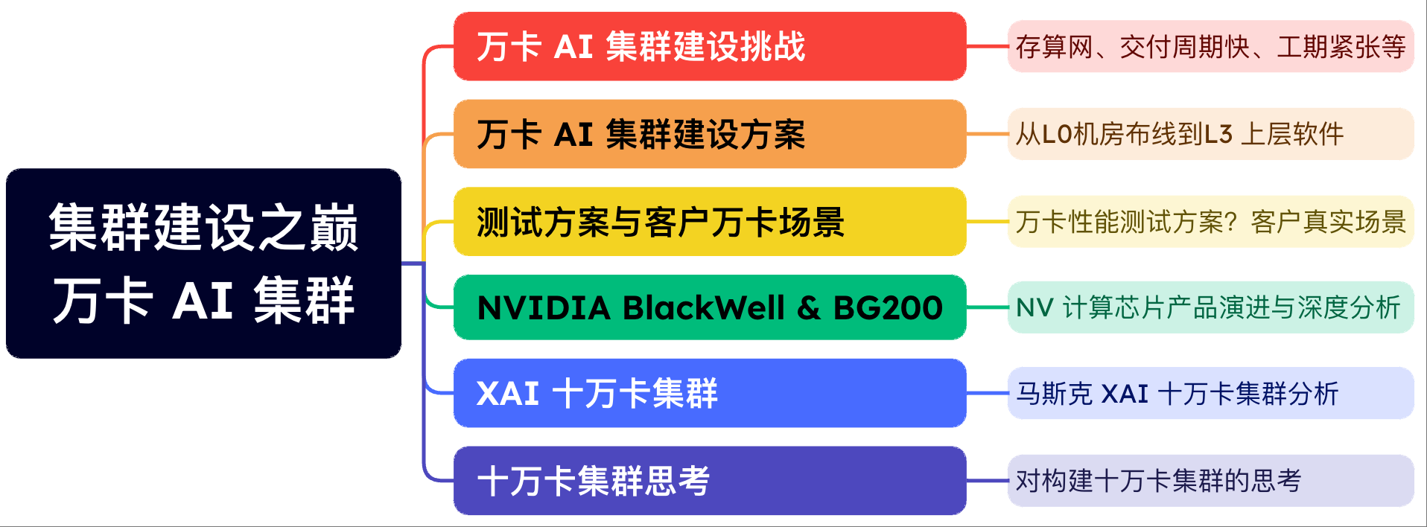
Content

Slide 5
Content
整体建设挑战
能耗极限、网络瓶颈、计算效率、系统可靠性

Slide 6
01
整体建设挑战

Slide 7
万卡 AI 集群建设挑战
超万卡 GPU/NPU 大规模 AI 集群
大容量：算力容量 >5000P，存储资源池 >200P，交换机 ~1000台
多设备：N 个机房 >1000 机柜（5000台设备）
多线缆：>10w 光模块布线，>8W根数据线缆，>20W个接头，~8W 焙纤端子
参与方多，实施强交叉，工期紧机房准备度低
参与万众多：设计院、研发部、云管中心、设备供应商、第三方设备厂商、土建方
基建重叠：L1/L2 交叉实施 ~X 个月
能耗密度突破物理极限​，​电力供应与散热挑战高
单节点能耗高：单卡能耗 350W，单节点 3000W，单柜 20kW
多设备集中：N 个机房 >1000 机柜（5000台设备），地理位置集中

Slide 8
万卡 AI 集群建设挑战
万卡互联的网络通信带宽与延迟瓶颈​
多层互联：交换机 ~1000台，框框、盒盒盒多层互联结构
通信算法：集合通信、点对点通信超规模后 Ring、Have Doubling 回环时间长
计算效率提升，万卡规模互联算力损耗难题
AI 节点：>2000 节点，AI 卡数 ~16000
存储容量：~800 ROCE 交换机
大模型：PyTorch + Megatron + Dense/MoE 从十以到千亿规模训练测试，万卡集群 K8S 调度
系统可靠性，故障率指数级上升​
国产化挑战：生态与性能的双重差距​​
成本与运营：千亿级投资的商业风险​

Slide 9
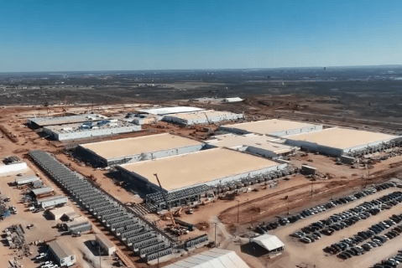
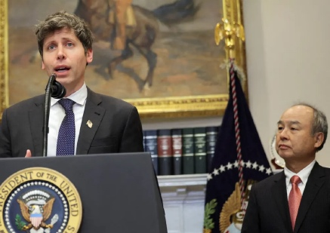
星际之门
OpenAI、软银等企业总投资5000亿美元，可配 40 万颗 NV AI 芯片

Slide 10
02
能耗密度
破极限​

Slide 11
电力供应与散热挑战：能耗密度突破物理极限​​
万卡建设能耗现状：
单节点能耗高：单卡能耗 350W，单节点 3000W，单柜 20kW
多设备集中：N 个机房 >1000 机柜（5000台设备），地理位置集中
超高功耗需求​​：
高耗电：10 万张 H100 GPU 集群 IT 功耗 >150MW，e.g. 相当于小型城市的峰值用电，年耗电量 ~1.59 太瓦时，电费成本超 1.2 亿美元/年。
单机柜功率密度飙升：NVIDIA 的 NVL72 机柜功耗达 120kW（a.k.a. 冗余后198kW），液冷成为强制选项

Slide 12
电力供应与散热挑战：能耗密度突破物理极限​​
​​供电架构重构​​：
供电方案：传统 12V 供电链路损耗过高，48V 直连方案（e.g. OCP 标准）成为主流，但仍需解决高电流（>1000A/芯片）下的电压转换效率问题
新架构：Vicor 等厂商提出“垂直供电架构”（VPD），通过分比式电源（FPA）将电流倍增模块嵌入处理器下方，减少PCB传输损耗 95%
​​液冷协同设计​​
定制化：高密度机柜需定制密封式液冷管道，防止冷却液渗漏导致电气短路
协同优化：液冷系统占数据中心总能耗 ~40%，需与配电网络协同优化

Slide 13
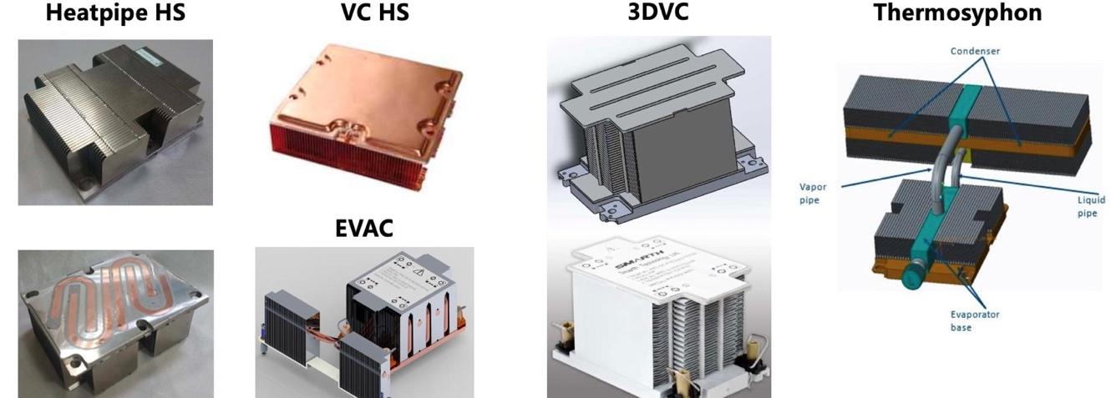
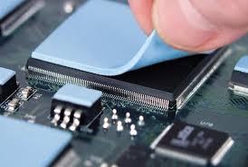
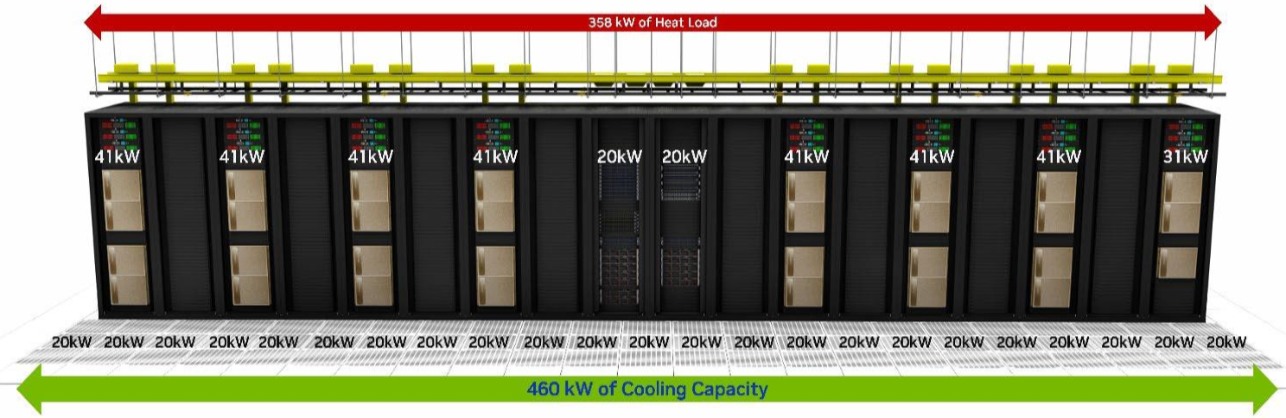
液冷、功耗、器件相互影响

Slide 14
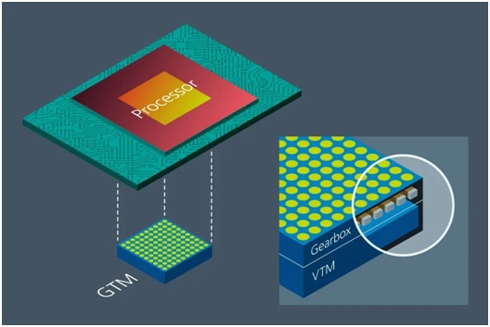
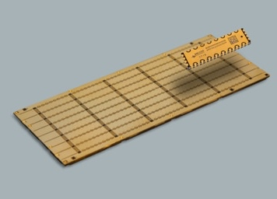
新型的封装和电源提供方案
搭配电流倍增器 GTM 置于处理器下方，最大限度地提高电源传输性能。 Vicor 垂直电源传输VPD 包括更高 I/O 路由、板载内存等设计大大减少了外围供电和散热器件数量。
SM-ChiP 封装将所有无源器件、磁性器件、MOSFET 和控制器集成到一个模块中，降低噪声改善散热性能。

Slide 15
02
网络通信

Slide 16
万卡互联的网络通信带宽与延迟瓶颈​
万卡建设互联现状：
多层互联：交换机 ~1000台，框框、盒盒盒多层互联结构，多层交换拓扑
通信算法：集合通信、点对点通信超规模后 Ring、Have Doubling 回环时间长
超大规模组网复杂度​​：
成本增加：光模块成本激增，10 万 AI 集群需 ~10 万个光模块，长距单模式光模块成本是多模 10 倍
InfiniBand​​等协议：低延迟但扩展性差，超10万卡时需4层交换机，成本高昂

Slide 17
万卡互联的网络通信带宽与延迟瓶颈​
万卡建设互联现状：
自研交换机：字节采用三级交换机（e.g. Broadcom Tomahawk 4芯片），通过减少 ECMP 哈希冲突和动态拥塞控制（Swift +DCQCN 算法）提升吞吐量 ~30%
引入​​以太网​​：以太网交换机成本低，但需优化 All-Reduce 等集合通信效率，Meta 采用 7:1 超额订阅拓扑平衡带宽与成本
NVLink 与网络协同​​：TP 严重依赖 NVLink，但跨机柜 PP/DP 通信需融合 InfiniBand/RDMA，多网络协同易引发死锁，需要实现跨节点、跨柜与网络协同

Slide 18
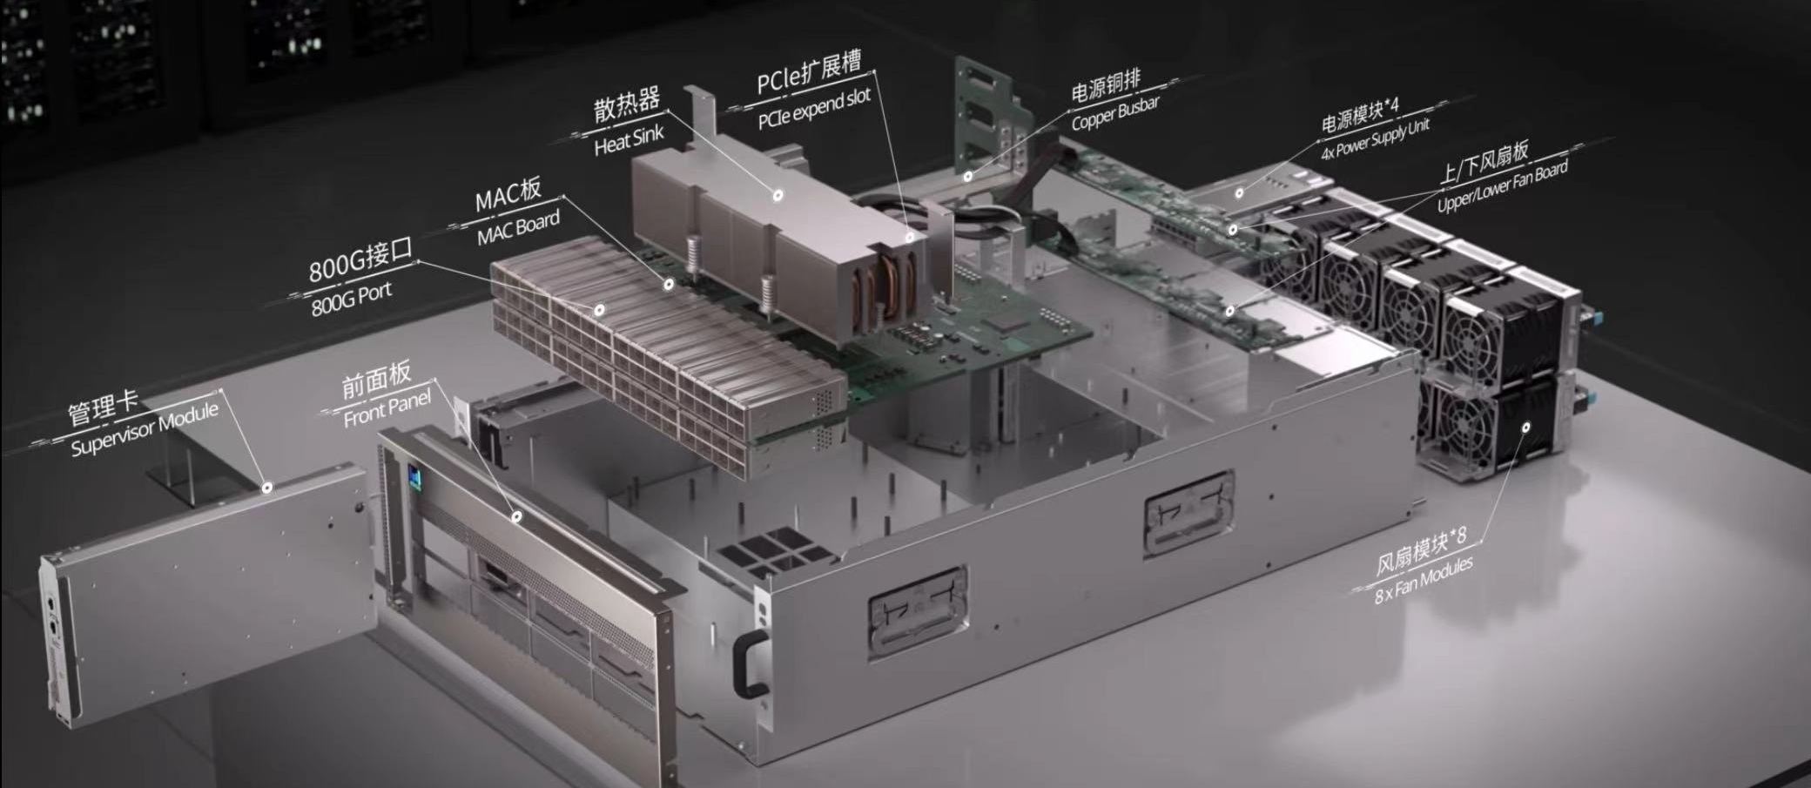
字节跳动自研交换机 B5020
4U 机架式交换机；64 x 800GbE 端口；51.2 Tbps 交换容量（全双工算法下达 102.4 Tbps）

Slide 19
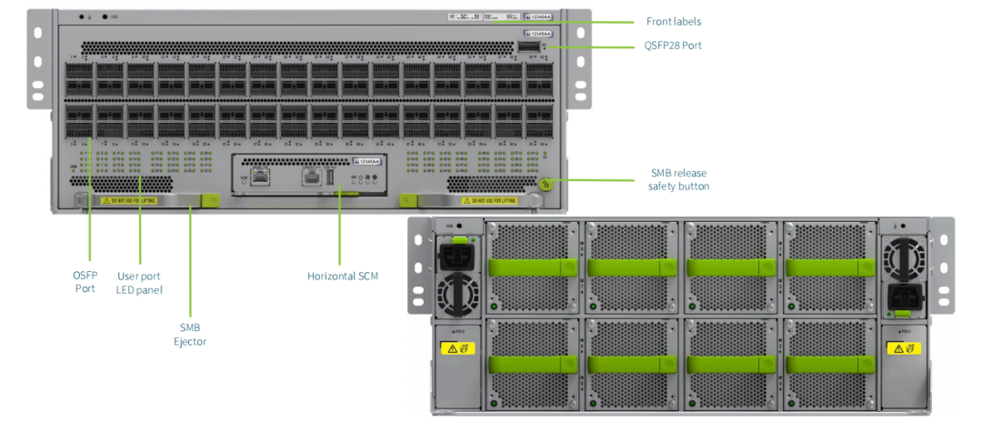
Mate 自研交换机 Meta 51.2T Ethernet Switch
交换机单芯片带宽 51.2T，支持 800G 高速端口，满足 AIDC 对高带宽需求。
融合 CPO（共封装光学）技术，有助于降低能耗和成本，同时提高传输效率。

Slide 20
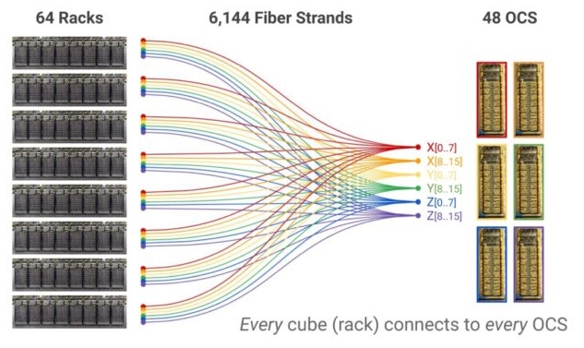
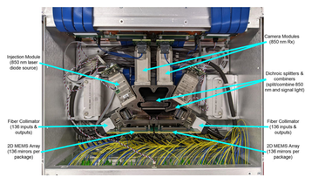
Google 自研 OCS 和 Tours 4D 拓扑
OCS (Optical Circuit Switch)​​：MEMS 光路交换架构，通过动态重构光子连接实现纳秒级拓扑重组，支持分布式网络控制平面，突破传统电交换机的端口密度和能效比限制。
Torus 4D 拓扑​​：将三维 Clos 拓扑扩展为时间分片四维结构，通过 时空复用 TDM 在多跳层叠网络中实现物理链路统计复用，以硬件级调度优化多对多通信效率。

Slide 21
03
计算效率

Slide 22
计算效率提升，万卡规模互联算力损耗难题
万卡建设计算效率现状：
AI 节点：>2000 节点，AI 卡数 ~16000
存储容量：~800 ROCE 交换机
大模型：PyTorch + Megatron + Dense/MoE 从十亿到千亿规模训练测试，万卡集群 K8S 调度
提升有效计算率 MFU：
千卡集群 MFU ~40-50%，但万卡因通信延迟和同步开销，特别是面向 MoE 稀疏模型 MFU 将至 35%
混合专家模型（MoE）需All-to-All通信，加剧带宽压力；

Slide 23
计算效率提升，万卡规模互联算力损耗难题
​​分布式训练策略​​
字节跳动 MegaScale 通过 3D 并行优化和计算+通信重叠技术，在 1.2W 集群上 MFU 提升 ~55.2%
摩尔线程“夸娥集群”采用自适应混合并行策略，支持显存池化管理，减少I/O瓶颈

Slide 24
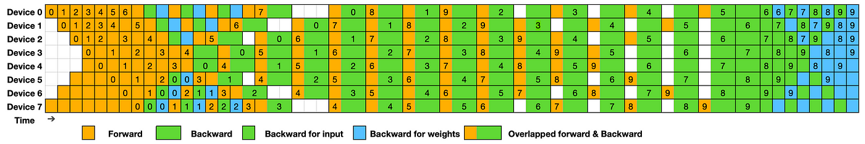
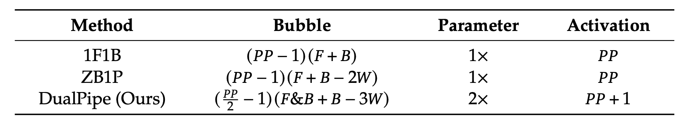
DeepSeek 性能优化方案
GEMM FP8：通过 ​​FP8 通用矩阵乘法库，利用 Tensor Core 加速和 JIT 优化，同时通过 ​​CUDA-core 二级累加技术​​缓解精度损失。
Dual Pipe：双向流水线并行架构​​，将 Forward 与 Backward 计算过程重叠执行，并通过硬件级调度隐藏通信开销。

Slide 25
04
系统可靠性

Slide 26
系统可靠性
硬件故障常态化​​
10 万 GPU 集群日均故障 GPU 超 50 张，单卡故障可导致整个训练任务中断
传统故障定位需 1-2 天，复杂故障达数十天，训练中断损失巨大
​​快速恢复机制​​
设计分钟级故障定位+断点续训方案，通过 Kubernetes 自动驱逐故障节点，秒级内切换备份节点
通过全栈运行时打点技术，将故障恢复时间压缩至分钟级，提升训练有效率

Slide 27
05
国产化与成本运营

Slide 28
国产化挑战：生态与性能的双重差距​​
GPU供应受限​​：
NV 高端芯片 H100/B200 对华禁运，国产 NPU 华为昇腾、寒武纪在互联带宽和显存容量上存在代差
国产 AI 集群虽实现万卡组网，但 MFU 仍低于国际水平
​​软件生态割裂​​：
CUDA 生态垄断大模型工具链，国产 NPU 需兼容层迁移，算子适配成本增加 5-10%

Slide 29
成本与运营：千亿级投资的商业风险​
天量资本支出​​
10 万 H100 集群硬件成本 >40 亿美元，加上液冷和网络设备，总投资 >60 亿美元
国产替代方案相同算力下成本并不低
​​利用率与空转风险​​
中国已建 250+ 智算中心，但多地出现算力空置，河南万卡集群因模型需求不足利用率仅 40%
紫光集团于英涛呼吁避免盲目建设，需匹配实际产业需求

Slide 30
总结与思考

Slide 31
Question？
总结？干就完了！摸着石头过河，总结经验，下一个视频更精彩！

Slide 33
引用与参考
http://www.ccw.com.cn/ai/2022-03-01/23727.html
https://cloud.tencent.cn/developer/article/1705673
PPT 开源在：https://github.com/Infrasys-AI/AIInfra

